Slide 1
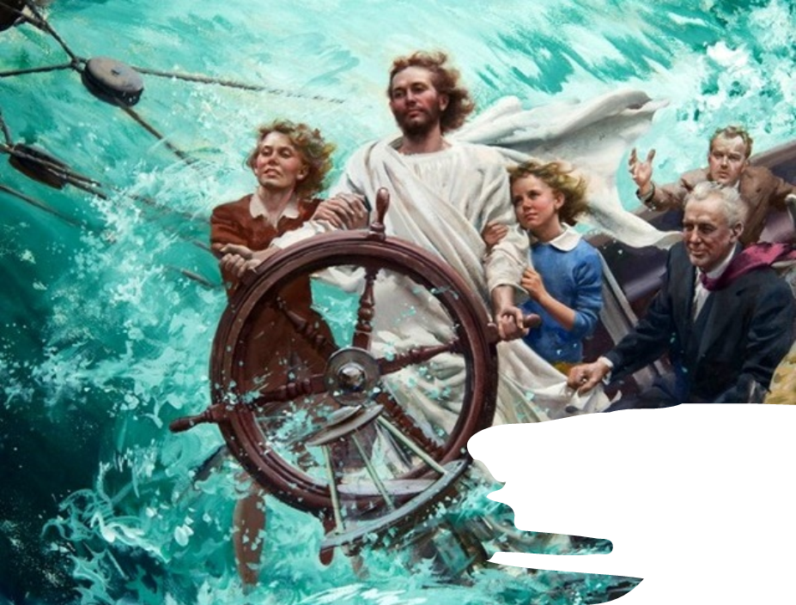
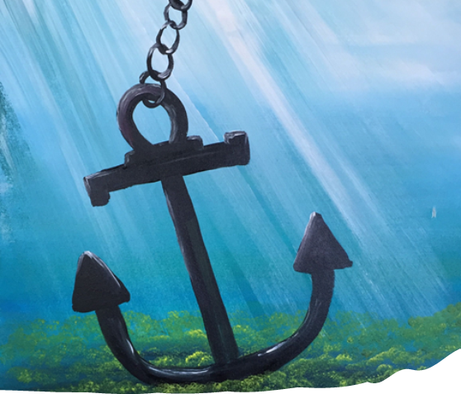
YESUS, JANGKAR JIWA
Pelajaran SS ke–7
Triwulan I, Tahun 2022

Slide 2
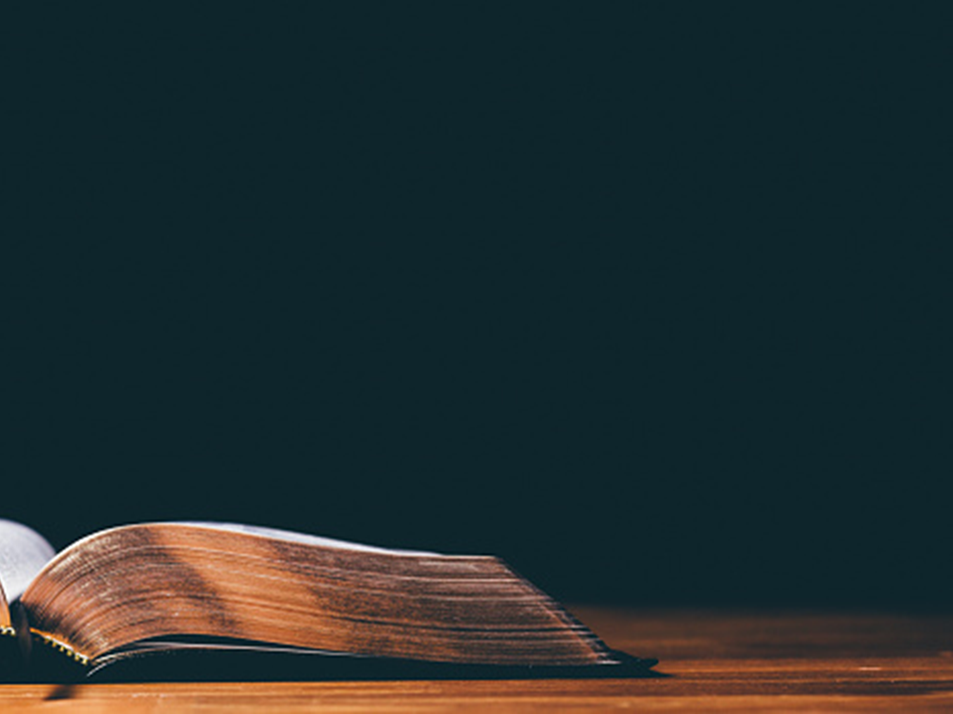
IBRANI 6 : 19,20
“Pengharapan itu adalah sauh yang kuat dan aman bagi jiwa kita, yang telah dilabuhkan sampai ke belakang tabir, dimana Yesus telah masuk sebagai Perintis bagi kita, ketika Ia, menurut peraturan Melkisedek, menjadi Imam Besar sampai selama-lamanya”.

Slide 3
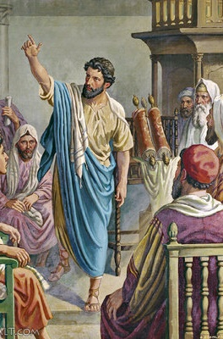
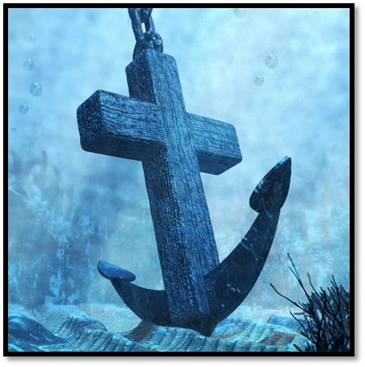
Dari Ibrani 5:11 hingga Ibrani 6:20, Paulus menghentikan pidatonya tentang keimamatan Yesus untuk menasihati pendengarnya.
Dia menjelaskan kepada mereka mengapa mereka tidak siap untuk sepenuhnya memahami alasannya. Dia juga menegur dan mendorong mereka.
Kita didorong untuk menghindari kemalasan, dan berpegang pada “jangkar jiwa” (Ibr 6:19), Yesus.

Slide 4
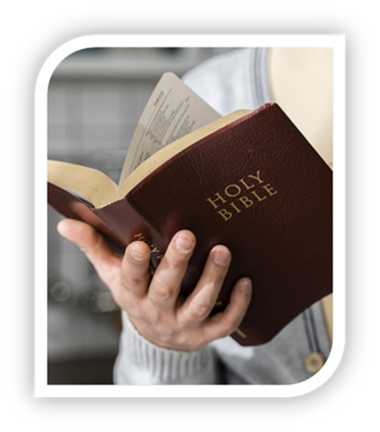
MENGECAP FIRMAN YANG BAIK Minggu, 6 Februari 2022
Ibrani 6:4-5
Sebab mereka yang pernah diterangi hatinya, yang pernah mengecap karunia sorgawi, dan yang pernah mendapat bagian dalam Roh Kudus, dan yang mengecap firman yang baik dari Allah dan karunia-karunia dunia yang akan datang".

Slide 5
Berkat-berkat rohani apakah yang pernah diterima orang percaya Ibrani menurut Ibrani 6:4-5?
DITERANGI HATINYA: Ini menunjuk pada pengalaman pertobatan [Ibrani 10: 32], yaitu mereka yang telah berbalik dari "kegelapan" kuasa Iblis kepada "terang" Allah [Kisah Para rasul 26: 17, 18]. Ini menyiratkan pembebasan dari dosa [Ef 5: 11] dan ketidaktahuan [1 Tesalonika 5: 4, 5]. Ini menunjukkan bahwa pencerahan itu adalah tindakan Allah yang dicapai melalui Yesus, "cahaya kemuliaan Allah" [Ibrani 1: 3].
PERNAH MENGECAP KARUNIA SURGAWI: Ini menunjukkan bahwa orang Ibrani memiliki pengalaman spriritual dalam anugrah keselamatan. Mereka telah merasakan sesuatu yang sebelumnya tidak mereka ketahui, yaitu keselamatan yang begitu besar [Ibrani 2:3].

Slide 6
Berkat-berkat rohani apakah yang pernah diterima orang percaya Ibrani menurut Ibrani 6:4-5?
PERNAH MENDAPAT BAGIAN DALAM ROH KUDUS: Pendistribusian Roh Kudus adalah sesuatu yang pernah dialami oleh orang Ibrani pada awal mereka diinjili [Ibrani 2:4].
PERNAH MENGECAP FIRMAN YANG BAIK DARI ALLAH: Ini berarti bahwa mereka sudah mengalami sendiri kebenaran Injil [1 Petrus 2: 2-3]. "Karunia dunia yang akan datang" mengacu pada mukjizat yang akan Tuhan lakukan bagi orang percaya di masa depan, yaitu kebangkitan [Yohanes 5: 28-29], transformasi tubuh, dan kehidupan kekal. Untuk semua ini orang-orang percaya sudah dapat "mengecapnya" pada masa kini. Yaitu mereka yang telah mengalami kebangunan rohani [Kolose 2: 12, 13], pikiran yang diperbarui [Roma 12: 2], dan hidup kekal di dalam Kristus [Yohanes 5: 24].

Slide 7
Empat berkat rohani tersebut adalah suatu pengalaman rohani yang sebelumnya juga telah dialami oleh generasi Israel di Padang Gurun. Mereka mengalami kasih karunia Tuhan dan keselamatan-Nya.
Mereka "diterangi" oleh tiang api [Nehemia 9:12,19; Mazmur 105:39],
Menikmati anugerah surgawi berupa manna [Keluaran 16: 15],
Mereka mengalami Roh Kudus [Nehemia 9:20],
Mereka mengecap "firman Allah yang baik" [Yosua 21:45], dan "karunia dunia yang akan datang" dalam "keajaiban dan tanda" yang dilakukan dalam pembebasan mereka dari Mesir [Kisah Para Rasul 7:36].

Slide 8
Walaupun dengan segala bukti dan pengalaman rohani yang hebat, namun disayangkan Israel Padang Gurun murtad dari Allah.
Orang percaya Ibrani dan kita di masa kini berada dalam bahaya pengalaman yang sama, bila kita tidak bertumbuh dalam perjalanan rohani kita.

Slide 9
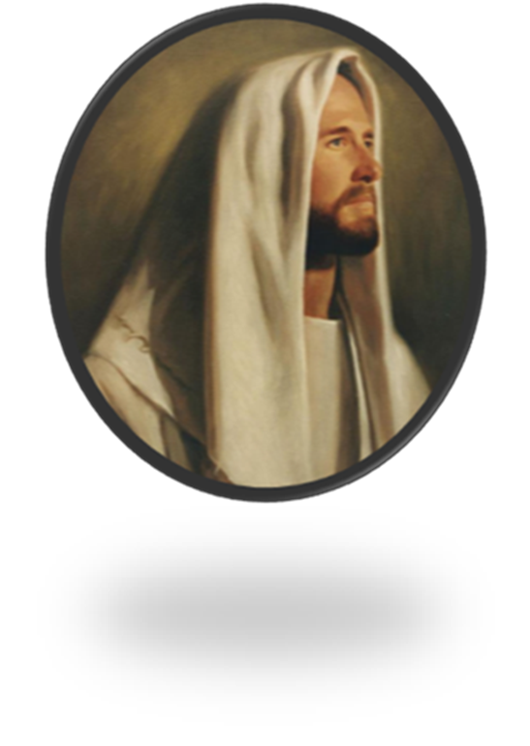
MUSTAHIL UNTUK DIPULIHKAN Senin, 7 Februari 2022
TUJUAN hidup Kristen adalah agar kita mengalami semacam kematian. Kecuali kita mengalami kematian terhadap diri sendiri, kita tidak dapat menerima kehidupan baru yang Tuhan ingin berikan kepada kita [Roma 6: 1-11].

Slide 10
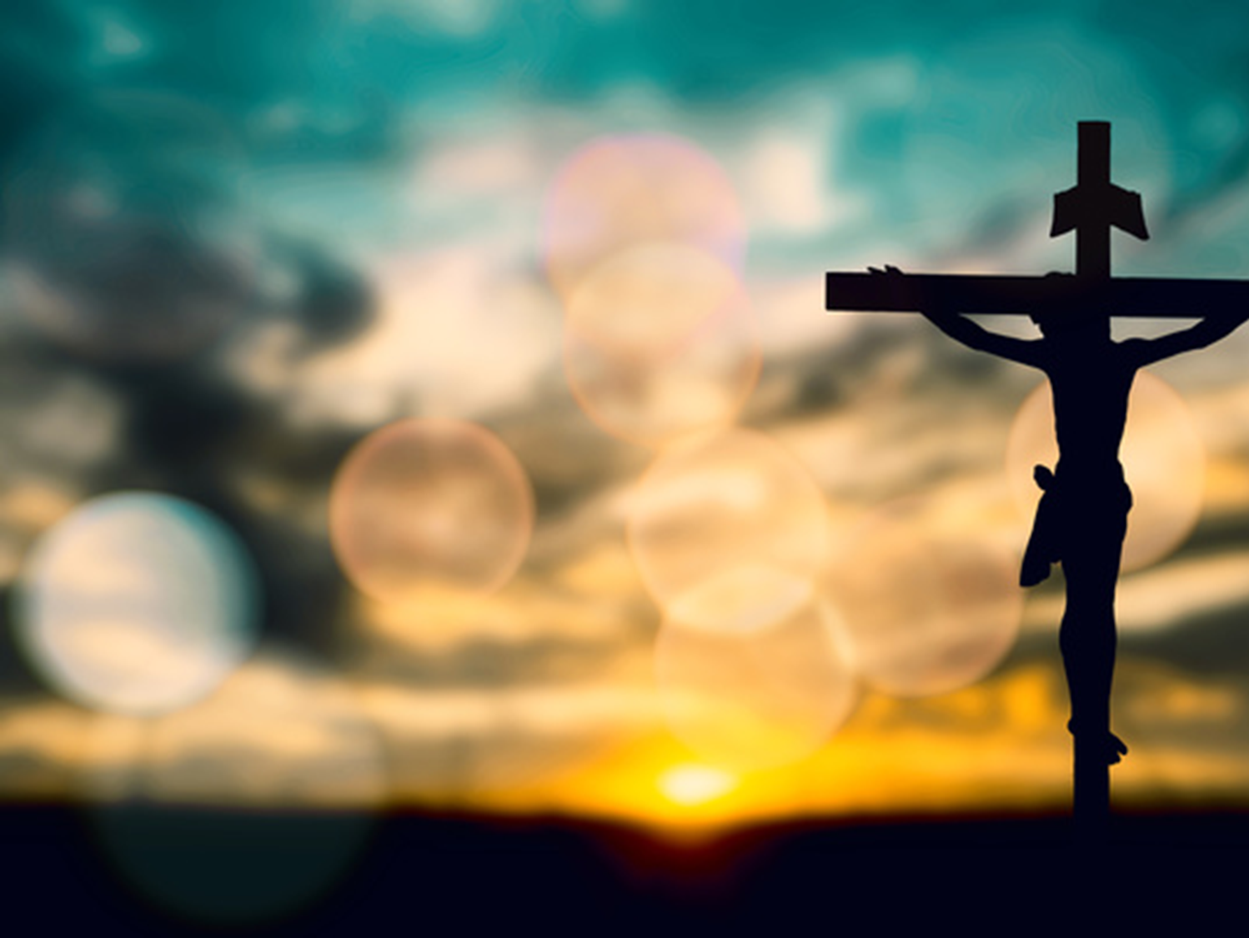
INTI dari kehidupan Kristen adalah :
Memikul salib dan menyangkal diri [Matius 16:24].
Menyalibkan "dunia" [Galatia 6:14].
Menyalibkan "manusia lama" [Roma. 6:6].
Menyalinkan "daging dengan segala hawa nafsu dan keinginannya" [Galatia 5: 24].

Slide 11
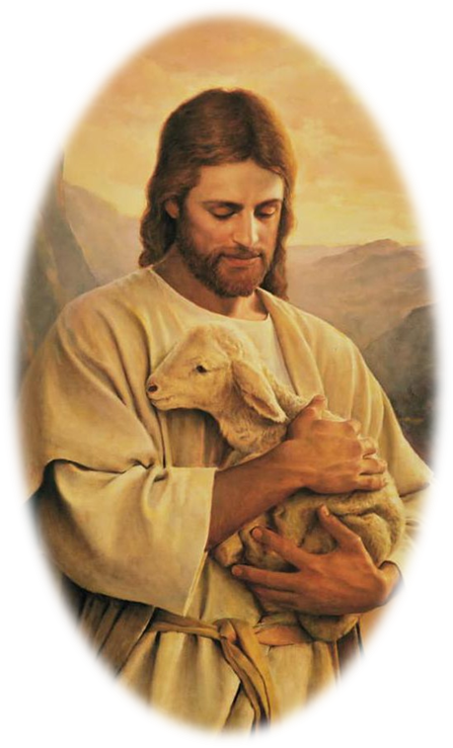
Namun demikian mereka yang telah bersama Kristus tetapi murtad lagi, Paulus katakan : "namun yang murtad lagi, tidak mungkin dibaharui sekali lagi sedemikian, hingga mereka bertobat, sebab mereka menyalibkan lagi Anak Allah bagi diri mereka dan menghina-Nya di muka umum" [Ibrani 6:6].

Slide 12
Apa artinya menyalibkan lagi Anak Allah?
Di sini Paulus ingin menekankan bahwa tidak ada jalan keselamatan lain kecuali melalui Kristus [Kisah Para Rasul 4: 1 2].
Ini adalah ungkapan kiasan yang berusaha menggambarkan sesuatu yang terjadi dalam hubungan pribadi antara Yesus dan orang percaya. Ketika para pemimpin agama menyalibkan Yesus, mereka melakukannya karena Yesus mengancam supremasi dan otonomi mereka. Karena itu, mereka berharap untuk melenyapkan Yesus sebagai pribadi dan menghancurkan musuh yang kuat dan berbahaya. Demikian pula, Injil menantang kedaulatan dan penentuan nasib individu pada tingkat yang paling mendasar.
Ini adalah dosa yg mengacu pada orang yang, setelah mengalami keselamatan sejati dan apa yang tersirat di dalamnya [Ibrani 6:4-5], kemudian memutuskan bahwa Yesus adalah ancaman bagi jenis kehidupan yang diinginkan dan bergerak untuk membunuh hubungan mereka dengan Dia.

Slide 13
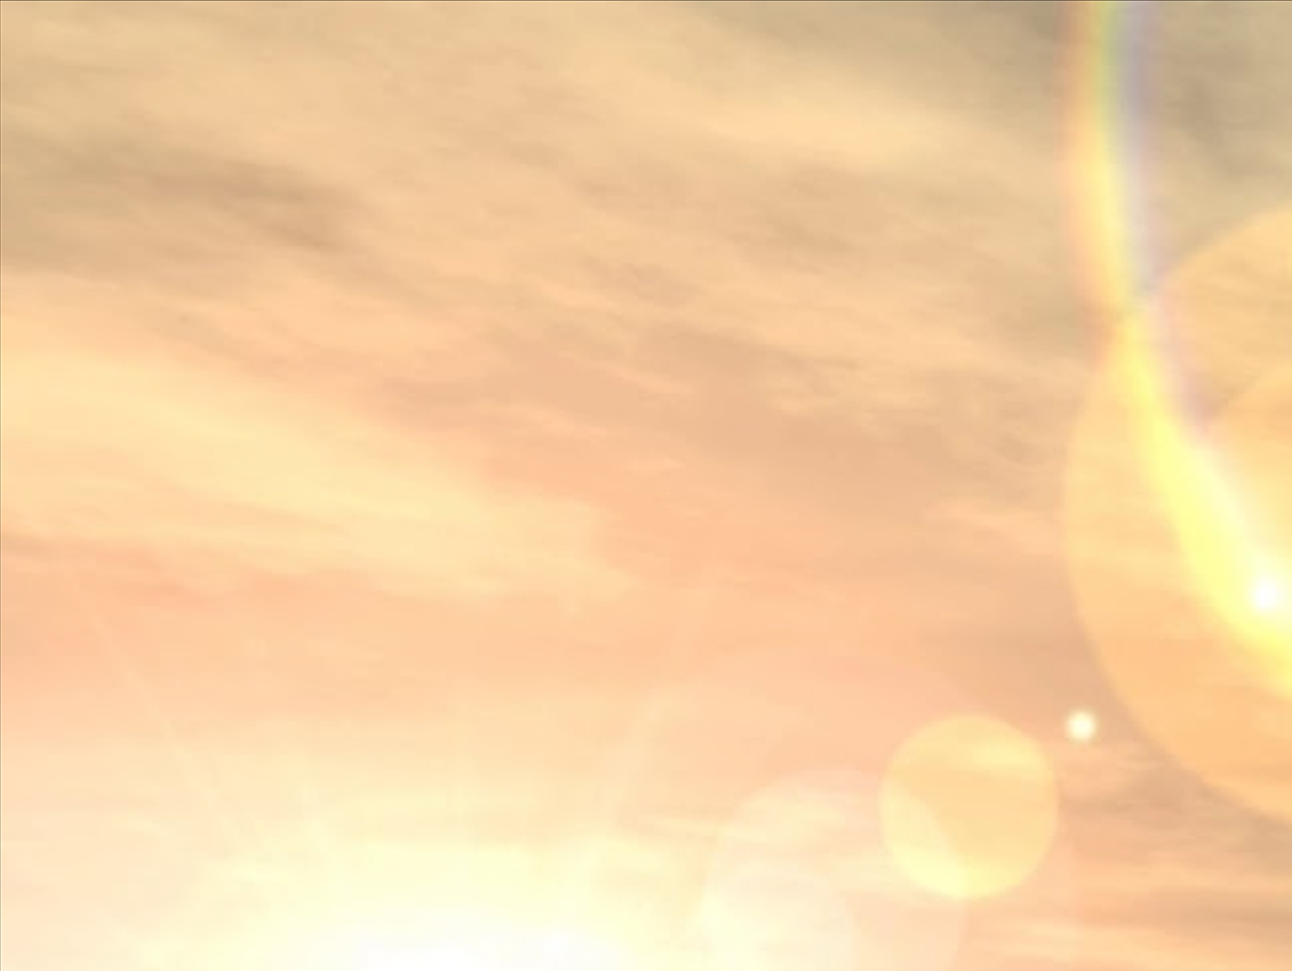
Mengapa dikatakan orang yang seperti ini, tidak mungkin untuk dibarui atau dipulihkan lagi?
Penghakiman yang menghancurkan disebutkan Paulus dalam Ibrani 10:26-29 terhadap mereka yang dengan sengaja bertahan dalam dosa setelah menerima pengetahuan tentang kebenaran.
Prilaku murtad dicirikan dengan sikap : Menolak Kristus, Menolak pengorbanan-Nya, dan menolak Roh Kudus. Itu berarti satu-satunya sarana untuk keselamatannya telah ditolak dan Tuhan tidak dapat menjangkaunya lagi.

Slide 14
Namun demikian, HARAPAN selalu tersedia bagi mereka yang tidak sepenuhnya memilih untuk berpaling dari Kristus.

Slide 15
TIDAK ADA PENGORBANAN UNTUK DOSA YANG TERSISA Selasa, 8 Februari 2022
Ibrani 6:4-6 dan Ibrani 10:26-29 memiliki kesamaan dalam peringatan terhadap mereka yang menolak pengorbanan Yesus, mereka akan kehilangan satu-satunya sarana untuk pengampunan dosa, sebab Yesus satu-satunya Pengantara kita dan hanya melalui Dialah kita memperoleh pengampunan dosa [1 Yohanes 1:9, 2:1].

Slide 16
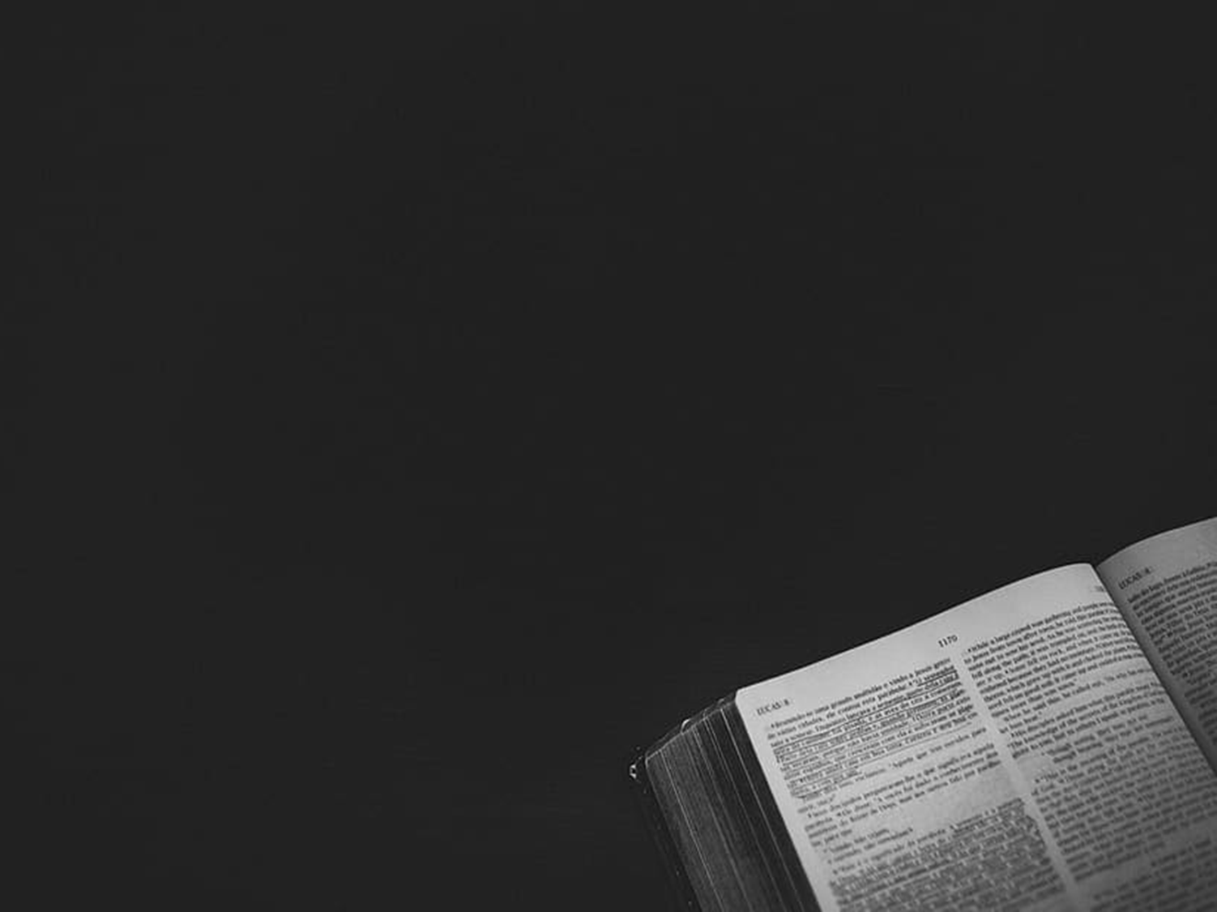
Ibrani 10:28-29
Jika ada orang yang menolak hukum Musa, ia dihukum mati tanpa belas kasihan atas keterangan dua atau tiga orang saksi. Betapa lebih beratnya hukuman yang harus dijatuhkan atas dia, yang menginjak-injak Anak Allah, yang menganggap najis darah perjanjian yang menguduskannya, dan yang menghina Roh kasih karunia?

Slide 17
Dosa seperti apakah yang tidak memiliki pengorbanan atau penebusan lagi?
MENGINJAK-INJAK ANAK ALLAH: Ini menggambarkan penolakan terhadap pemerintahan Yesus. Ini menyiratkan bahwa orang murtad telah memperlakukan Yesus sebagai musuh. Dalam konteks argumen surat Ibrani 1:13, dapat disiratkan bahwa, sejauh menyangkut kehidupan orang murtad, Yesus telah diturunkan dari takhta dan ditetapkan sebagai tumpuan kaki sebagai gantinya. Ini adalah keinginan Lusifer saat di surga [Yesaya 14:12-14] dan keinginan manusia durhaka di akhir zaman [2 Tesalonika 2:3-4].
MENGANGGAP NAJIS DARAH PERJANJIAN: Hal ini merujuk pada penolakan terhadap pengorbanan Yesus [Ibrani 9: 15-22]. Hal ini juga menyiratkan bahwa bagi mereka darah Yesus itu tidak memiliki kuasa penyucian.
MENGHINA ROH KASIH KARUNIA: Ungkapan ini sangat kuat menyiratkan sebuah keangkuhan yg mengacu pada penghinaan. Istilah ini sangat kontras dengan deskripsi Roh Kudus sebagai "Roh kasih karunia". Ini menyiratkan bahwa orang murtad itu telah merespon tawaran kasih karunia Allah dengan penghinaan.

Slide 18
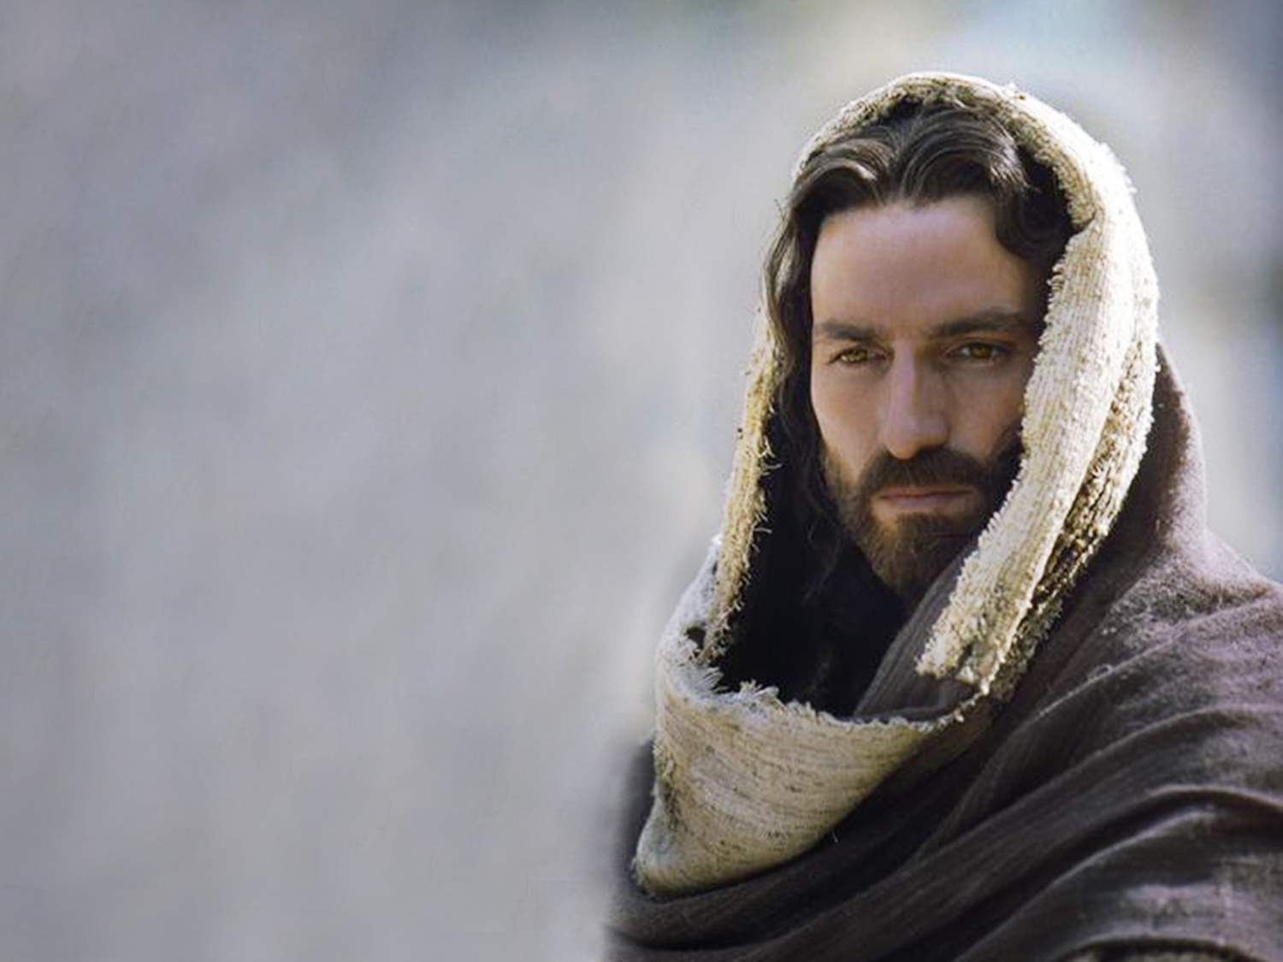
Orang murtad berada dalam posisi yang tidak bisa dipertahankan, JIKA dia menolak Yesus, pengorbanan Yesus, dan Roh Kudus.

Slide 19
HAL-HAL YANG LEBIH BAIK Rabu, 9 Februari 2022
Di samping memberikan peringatan [Ibrani 6:4-8], rasul Paulus juga menyatakan KEYAKINAN-nya kepada para pembaca surat nya ini. Apakah yang diyakini Paulus terhadap mereka yang membaca suratnya ini? Ibrani 6:7,9
Ia yakin bahwa mereka tidak akan menjauh dari Yesus, baik saat ini maupun di masa mendatang.
Ia yakin bahwa pendengarnya akan menerima peringatan tersebut dan menghasilkan buah yang sesuai. Mereka seperti "bumi", yang dipupuk oleh Tuhan dan menghasilkan buah yang Dia harapkan. Orang-orang ini akan menerima berkat dari Allah yaitu "keselamatan".

Slide 20
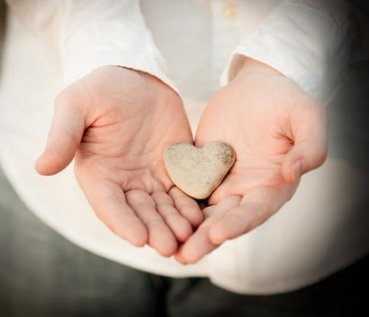
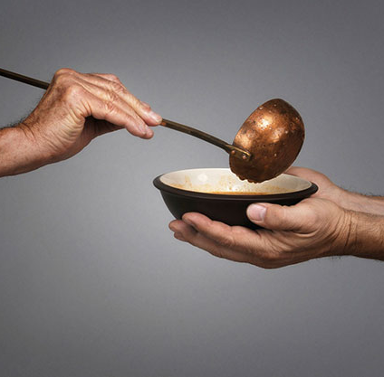
Hal baik apakah yang telah dilakukan oleh orang-orang percaya Ibrani? Ibrani 6:9-10
Mereka telah menunjukkan kasih mereka terhadap "nama" Tuhan, yaitu, kepada Tuhan sendiri, melalui pelayanan mereka kepada orang-orang kudus.
Bukti paling tepat dari kasih kepada Tuhan bukanlah sekadar tindakan "religius" saja, tetapi tindakan kasih terhadap sesama manusia, terutama mereka yang kurang beruntung [Matius 10:42, Matius 25:31-46]. Karena itu, Paulus menasihati orang percaya untuk tidak "lupa" melakukan yang baik [Ibrani 13: 2,16].

Slide 21
Apakah harapan Paulus kepada orang-orang percaya Ibrani? Ibrani 6:11-12
Agar mereka masing-masing menunjukkan kesungguhan untuk berpegang pada pengharapan mereka sebagai suatu milik yang pasti, sampai pada akhirnya. Namun, harapan itu tidak di pertahankan dengan latihan intelektual dari iman, tetapi oleh iman yang diekspresikan dalam tindakan kasih [Roma. 13: 8-10].
Agar mereka jangan menjadi lamban, tetapi menjadi penurut-penurut mereka yang oleh iman dan kesabaran mendapat bagian dalam apa yang dijanjikan Allah, seperti Abraham

Slide 22
Rasul Paulus menampilkan contoh iman positif yang mewarisi janji :
Abraham [Ibrani 6: 13-15] teladan dari seseorang yang melalui "iman dan kesabaran" mewarisi janji.
Daftar teladan positif diperpanjang dengan orang-orang yang beriman dalam Ibrani 11.
Yesus dalam Ibrani 12 sebagai teladan terbesar dari iman dan kesabaran [Ibrani 12: 1-4].

Slide 23
Iman, kesabaran, dan ketaatan adalah karakteristik orang-orang kudus di zaman akhir.
Wahyu 14:12 "Yang penting di sini ialah ketekunan orang-orang kudus, yang menuruti perintah Allah dan iman kepada Yesus".

Slide 24
YESUS, JANGKAR JIWA Kamis, 10 Februari 2022
Ibrani 6:17-18
Karena itu, untuk lebih meyakinkan mereka yang berhak menerima janji itu akan kepastian putusan-Nya, Allah telah mengikat diri-Nya dengan sumpah,supaya oleh dua kenyataan yang tidak berubah-ubah, tentang mana Allah tidak mungkin berdusta, kita yang mencari perlindungan, beroleh dorongan yang kuat untuk menjangkau pengharapan yang terletak di depan kita.

Slide 25
Bagaimanakah cara TUHAN menjaminkan JANJI-NYA kepada kita? Ibrani 6:17-20
TUHAN MENJAMIN JANJI-NYA DENGAN SUMPAH, yaitu :
Kepada Abraham [Kejadian 22:16-18]. Ketika Musa berusaha untuk mendapatkan pengampunan Allah bagi Israel setelah kemurtadan dengan penyembahan anak lembu emas, dia merujuk pada sumpah Allah kepada Abraham [Keluaran 32:11-14].
Kepada Daud [2 Samuel 7:16]. Ketika pemazmur mengantarai di hadapan Tuhan untuk Israel, dia menuntut sumpah Tuhan kepada Daud [Mazmur 89:35-38].
Sumpah Allah tidak dapat dibatalkan [Roma 9:4, 11:28-29].

Slide 26
Bagaimanakah cara TUHAN menjaminkan JANJI-NYA kepada kita? Ibrani 6:17-20
B. TUHAN TELAH MENJAMIN JANJI-NYA KEPADA KITA DENGAN TINDAKAN MENEMPATKAN YESUS DI SEBELAH KANAN-NYA, yaitu :
Sumpah kepada Abraham dan Daud digenapi di dalam Yesus, keturunan Abraham, yang telah naik dan duduk di atas takhta Daud [Gal. 3: 13-16; Lukas 1: 31-33, 54,55].
Kenaikan Yesus bertujuan untuk menguatkan janji yang dibuat kepada orang-orang percaya karena Yesus naik sebagai "Perintis bagi kita" [Ibr. 6: 20].
Kenaikan Yesus mengungkapkan kepada kita kepastian keselamatan bagi kita.
Tuhan menuntun Yesus menuju kemuliaan melalui penderitaan "maut bagi semua manusia," sehingga Dia bisa membawa "banyak orang kepada kemuliaan" [Ibr. 2: 9, 10].
Kehadiran Yesus di hadapan Bapa adalah "sauh jiwa" [Ibr. 6: 19], yang telah diikat ke takhta Allah.
Kehormatan pemerintahan Allah telah diberikan pada pemenuhan janji-Nya kepada kita melalui Yesus.

Slide 27
Mazmur 89:34-37
Aku tidak akan melanggar perjanjian-Ku, dan apa yang keluar dari bibir-Ku tidak akan Kuubah.Sekali Aku bersumpah demi kekudusan-Ku, tentulah Aku tidak akan berbohong kepada Daud : Anak cucunya akan ada untuk selama-lamanya, dan takhtanya seperti matahari di depan mata-Ku,seperti bulan yang ada selama-lamanya, suatu saksi yang setia di awan-awan.
"Pertanyaan renungan:
Mengapa menjaga dalam pikiran kita tentang Tuhan telah bersumpah, akan membantu memberi kita jaminan keselamatan?

Slide 28
Orang percaya Ibrani dan kita di masa kini berada dalam bahaya pengalaman yang sama, bila kita tidak bertumbuh dalam perjalanan rohani kita.
HARAPAN selalu tersedia bagi mereka yang tidak sepenuhnya memilih untuk berpaling dari Kristus.
Orang murtad berada dalam posisi yang tidak bisa dipertahankan, JIKA dia menolak Yesus, pengorbanan Yesus, dan Roh Kudus.
Iman, kesabaran, dan ketaatan adalah karakteristik orang-orang kudus di zaman akhir.
Kenaikan Yesus mengungkapkan kepada kita kepastian keselamatan bagi kita.

